Slide 3
- Hải Phòng hiện có 14 Khu công nghiệp đang hoạt động
- Sở hữu hệ thống Cảng biển lớn nhất miền Bắc cùng hạ tầng đồng bộ
- Định hướng xây dựng thêm 15 KCN mới đến năm 2025
- Sở hữu vị trí đắc địa (Cửa ngõ của các tỉnh phía Bắc) nên HP hứa hẹn là điểm đến của nhiều nhà đầu tư trong và ngoài nước kéo theo nhu cầu nhà ở của các chuyên gia nước ngoài gia tăng.

Slide 4
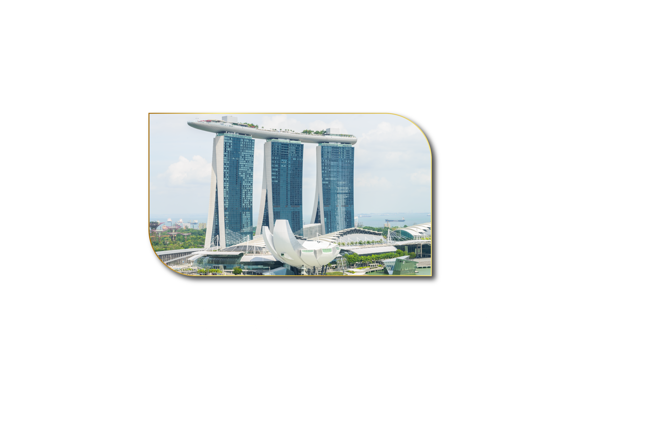

Sentosa- Thiên đường du lịch của Singapore
Sky Park: nguồn cảm hứng từ Marina Bay Sands

Slide 5
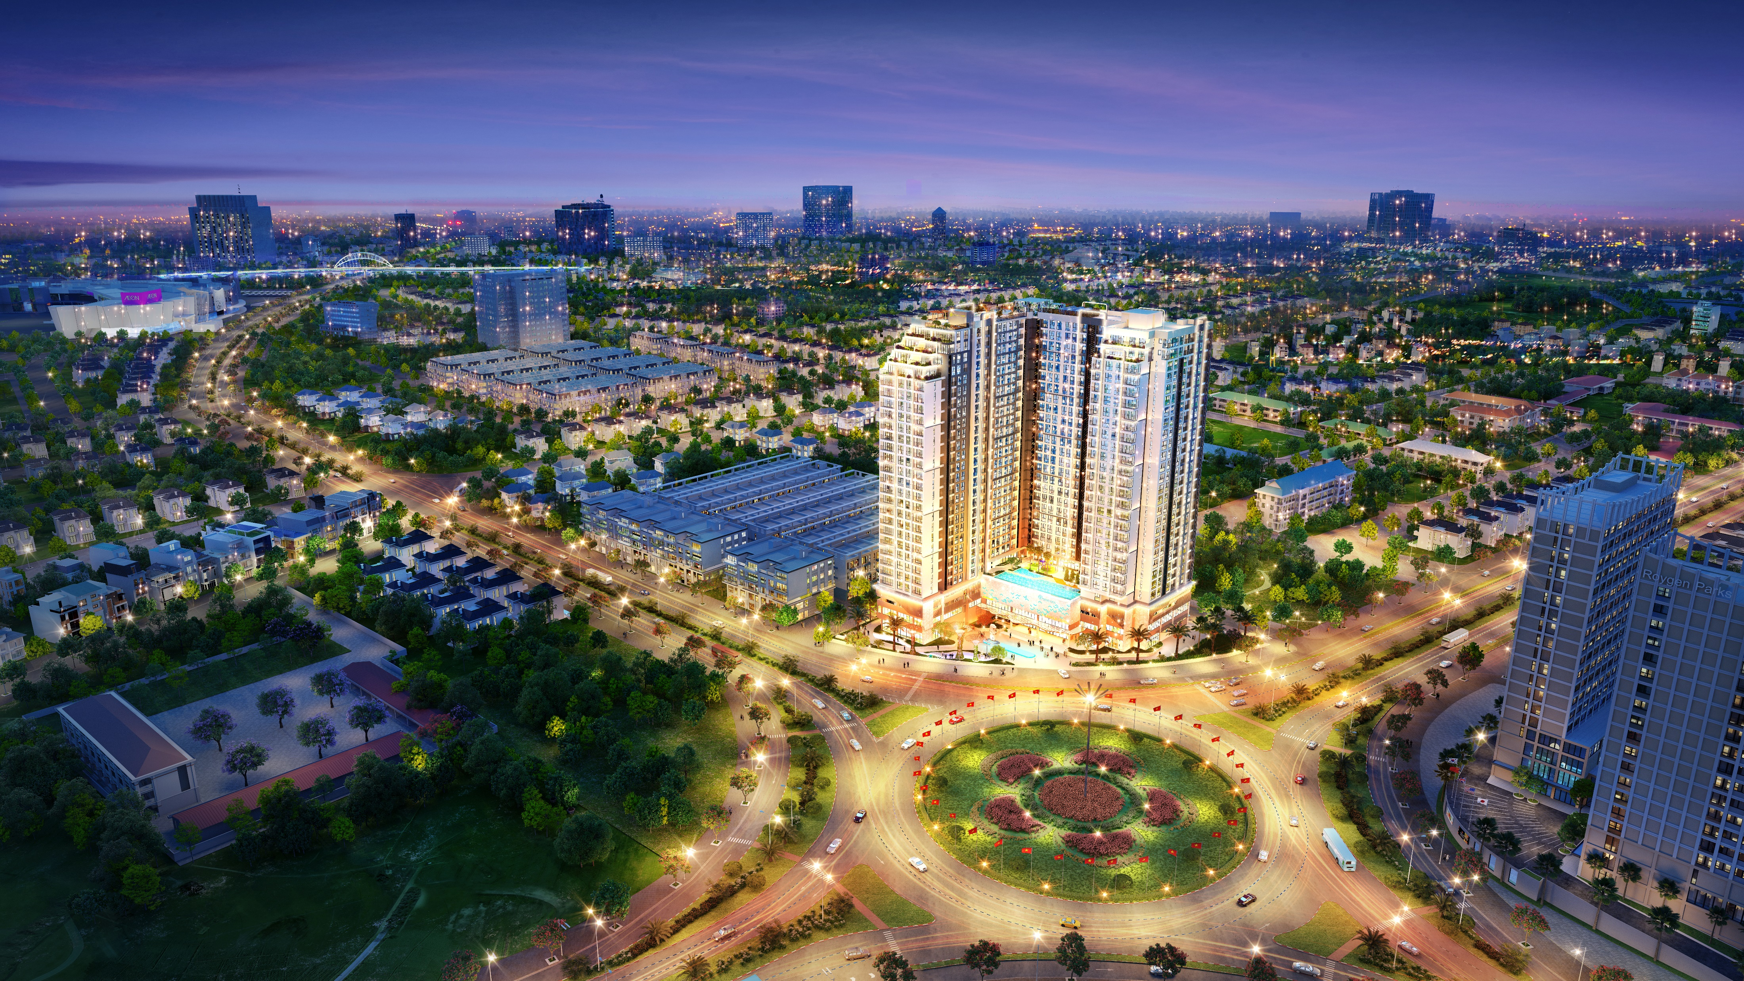


Slide 6
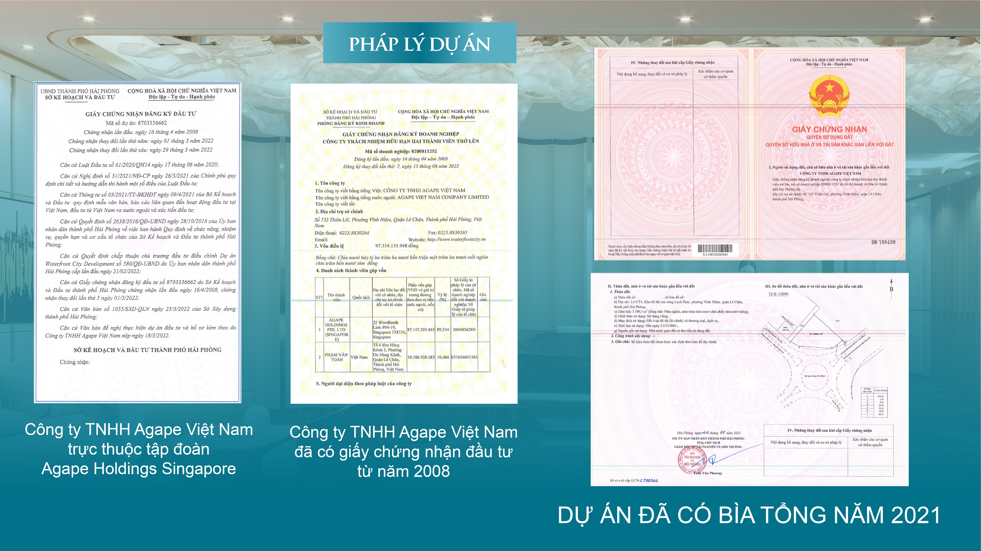

Slide 7
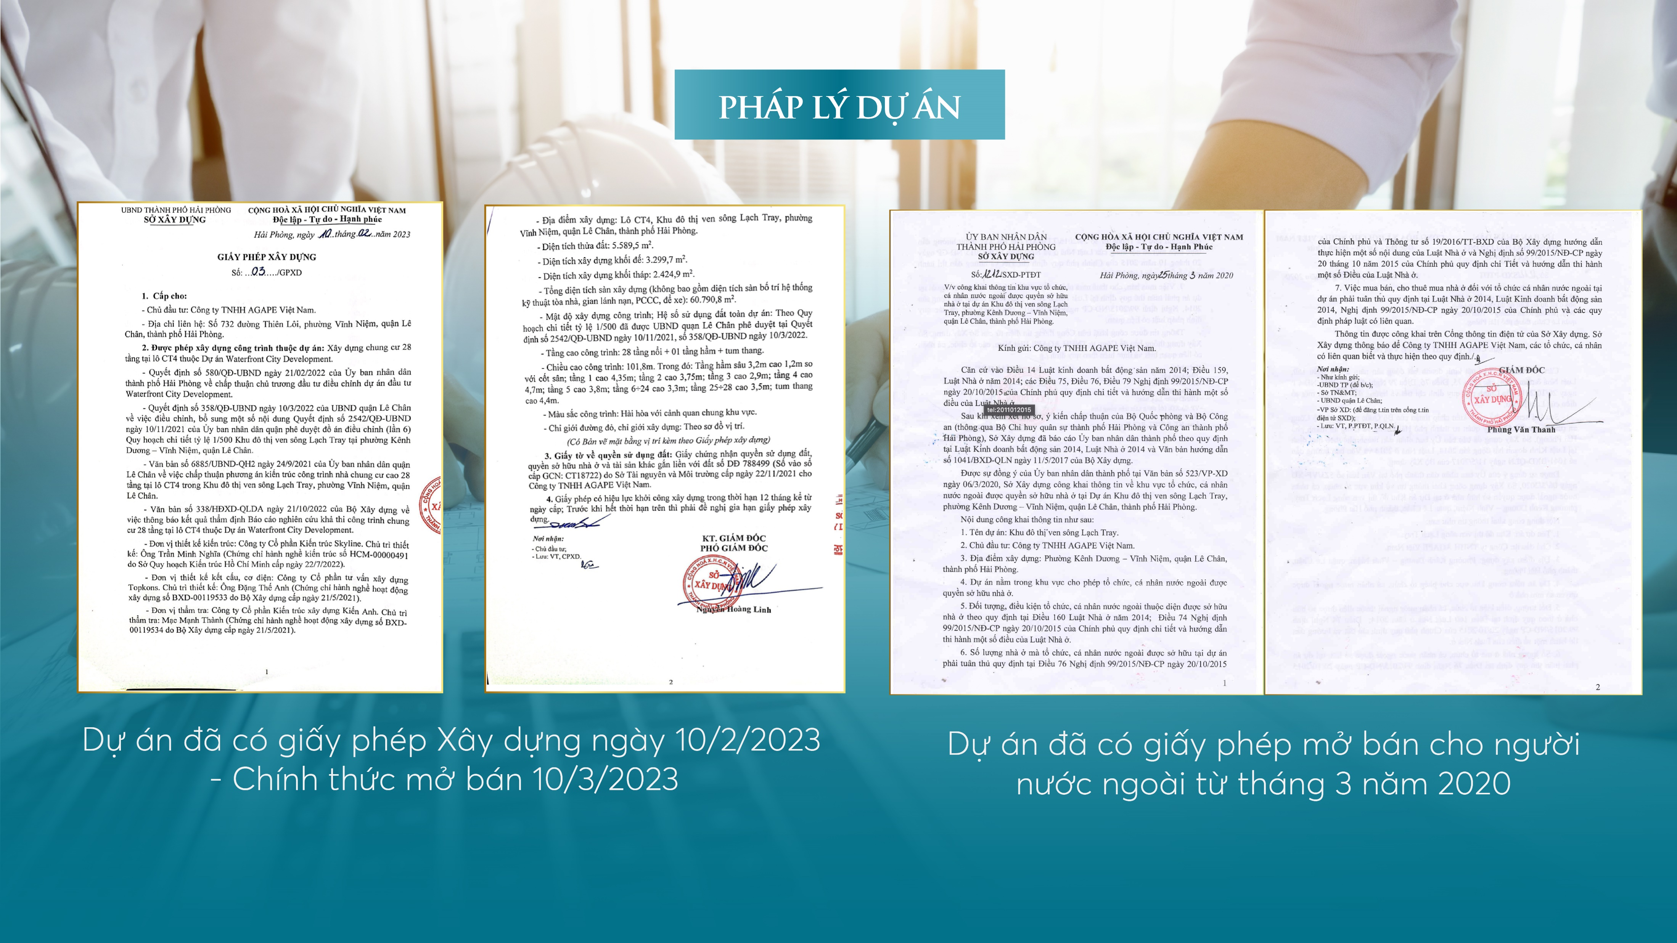

Slide 8
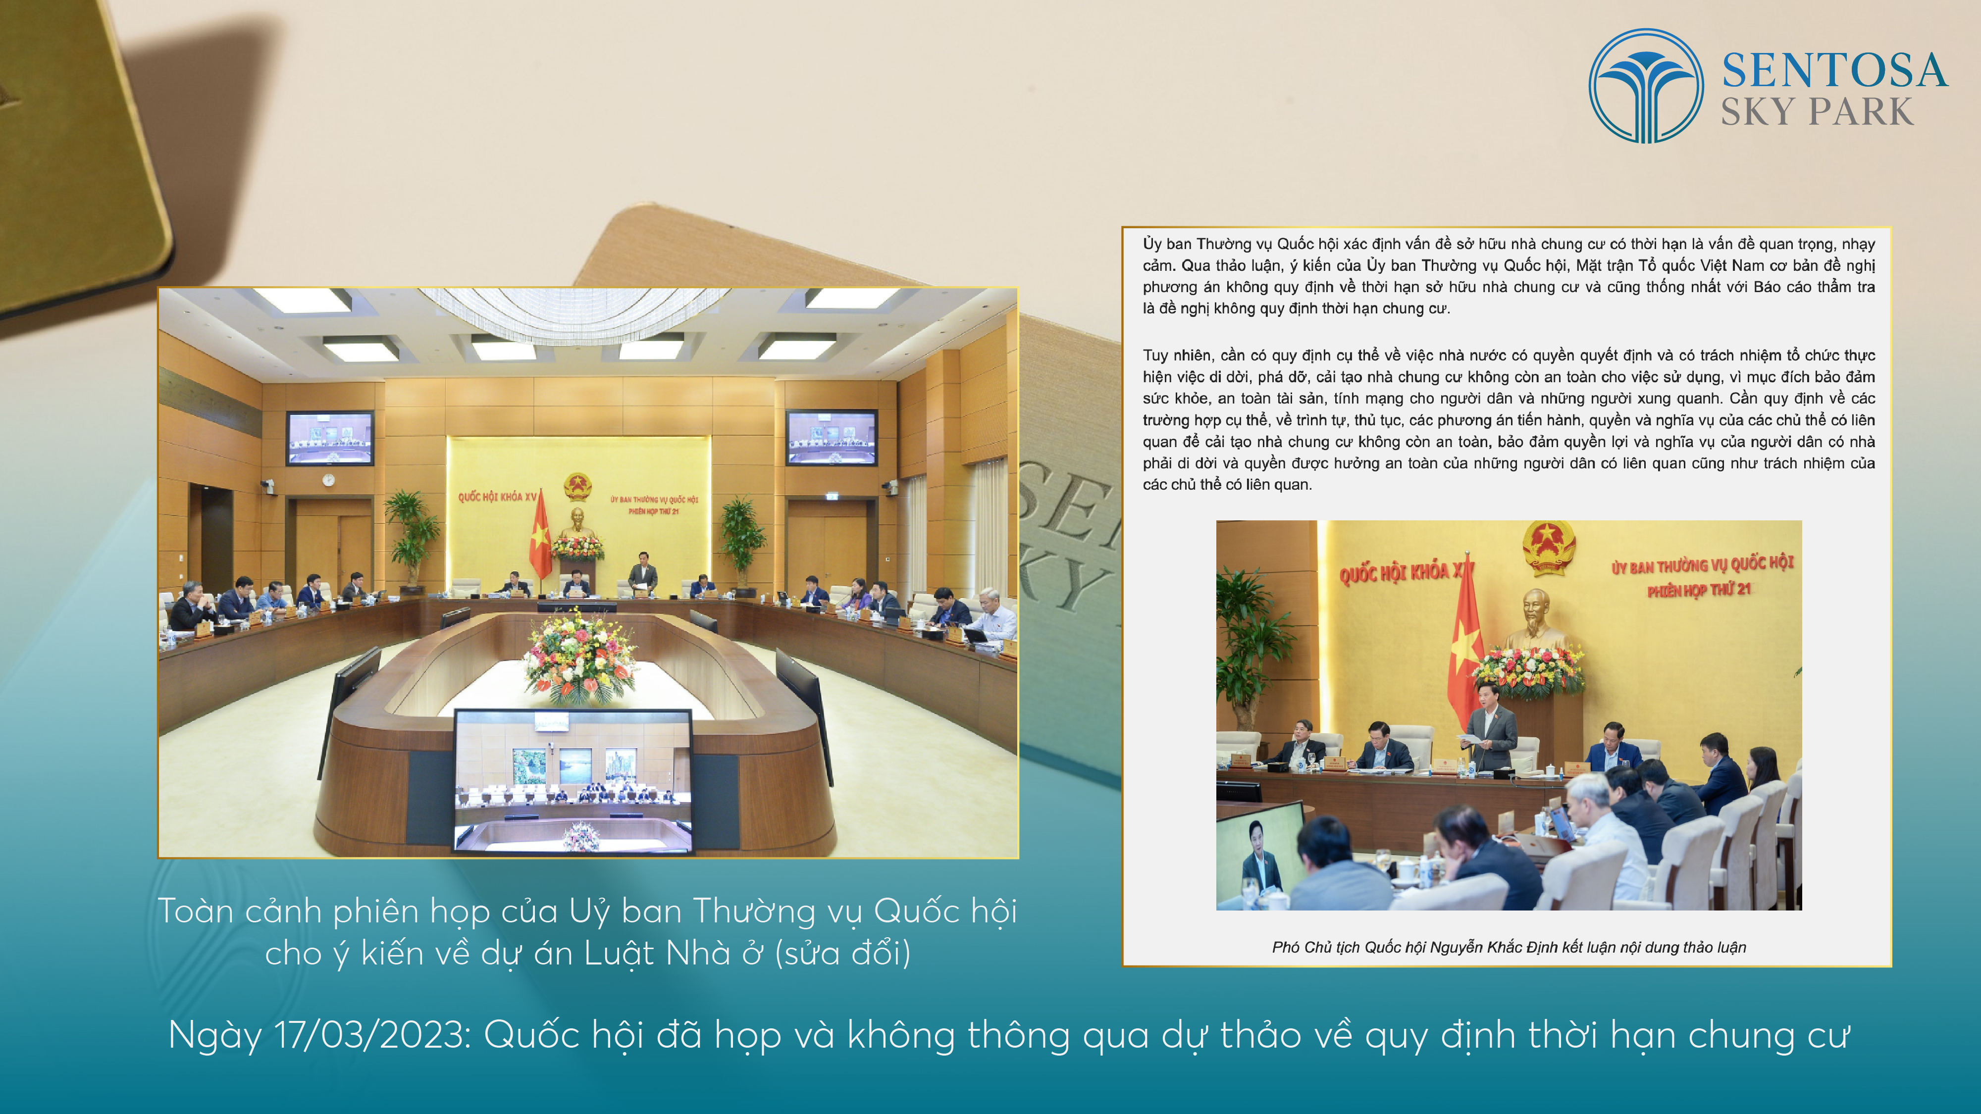

Slide 9
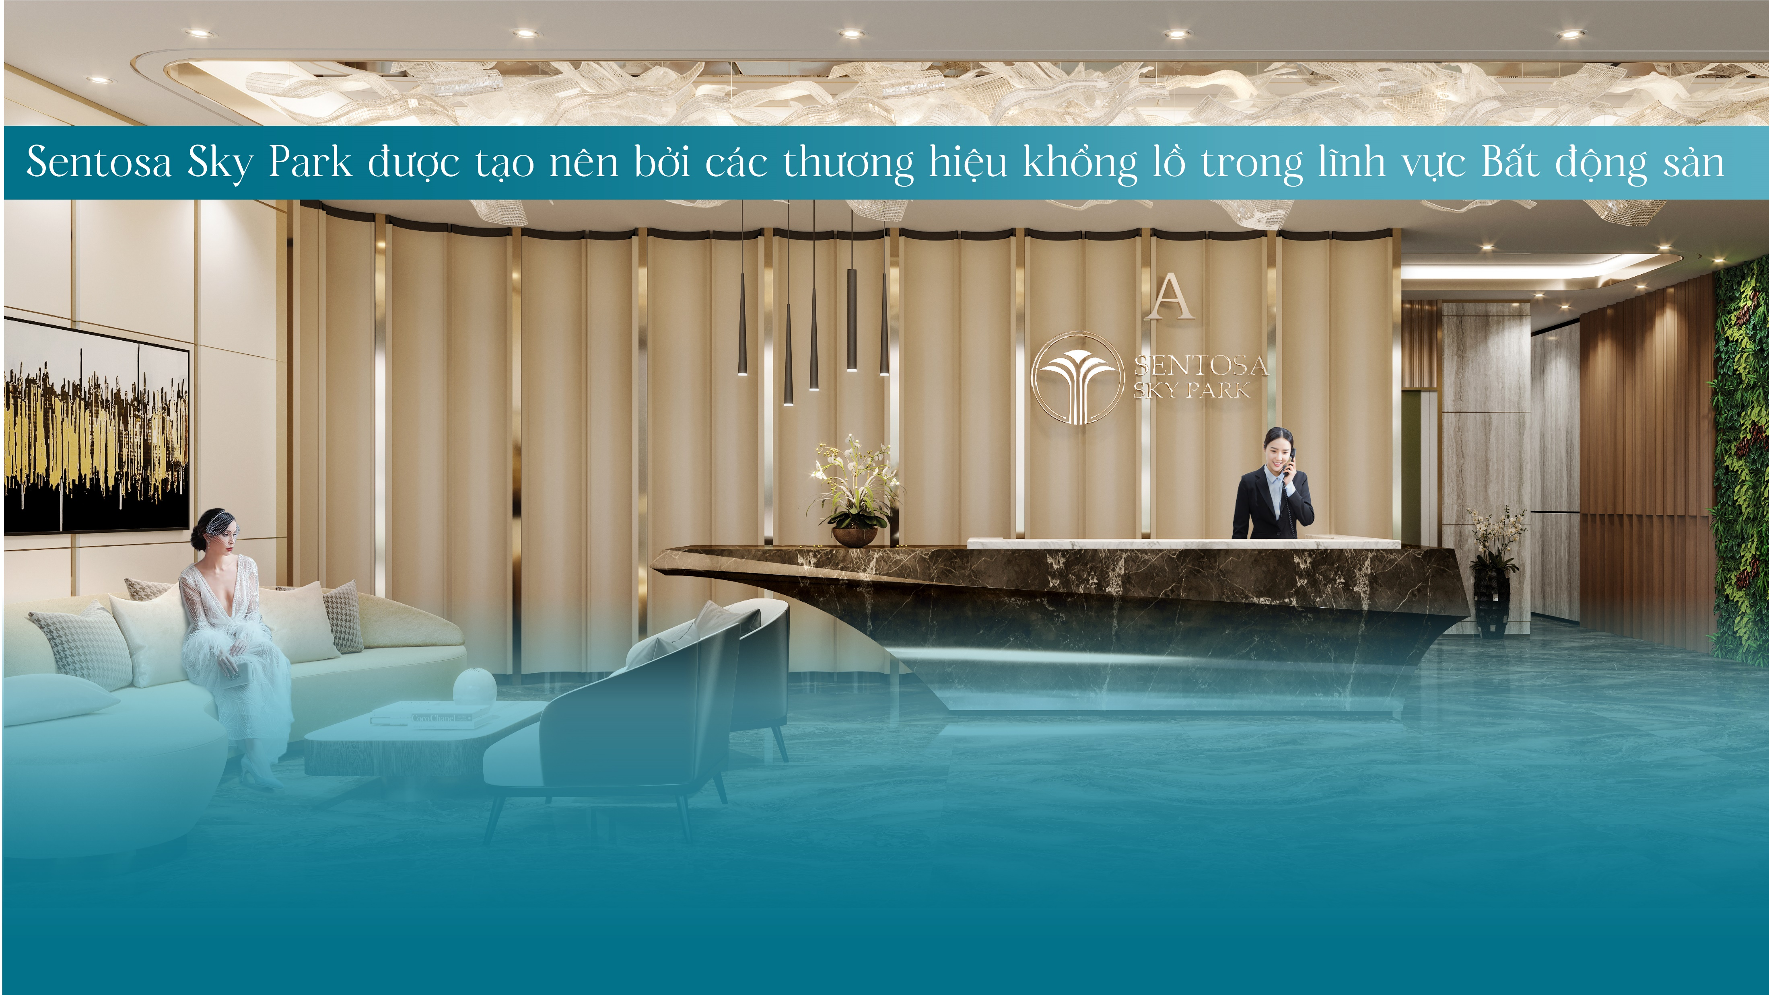
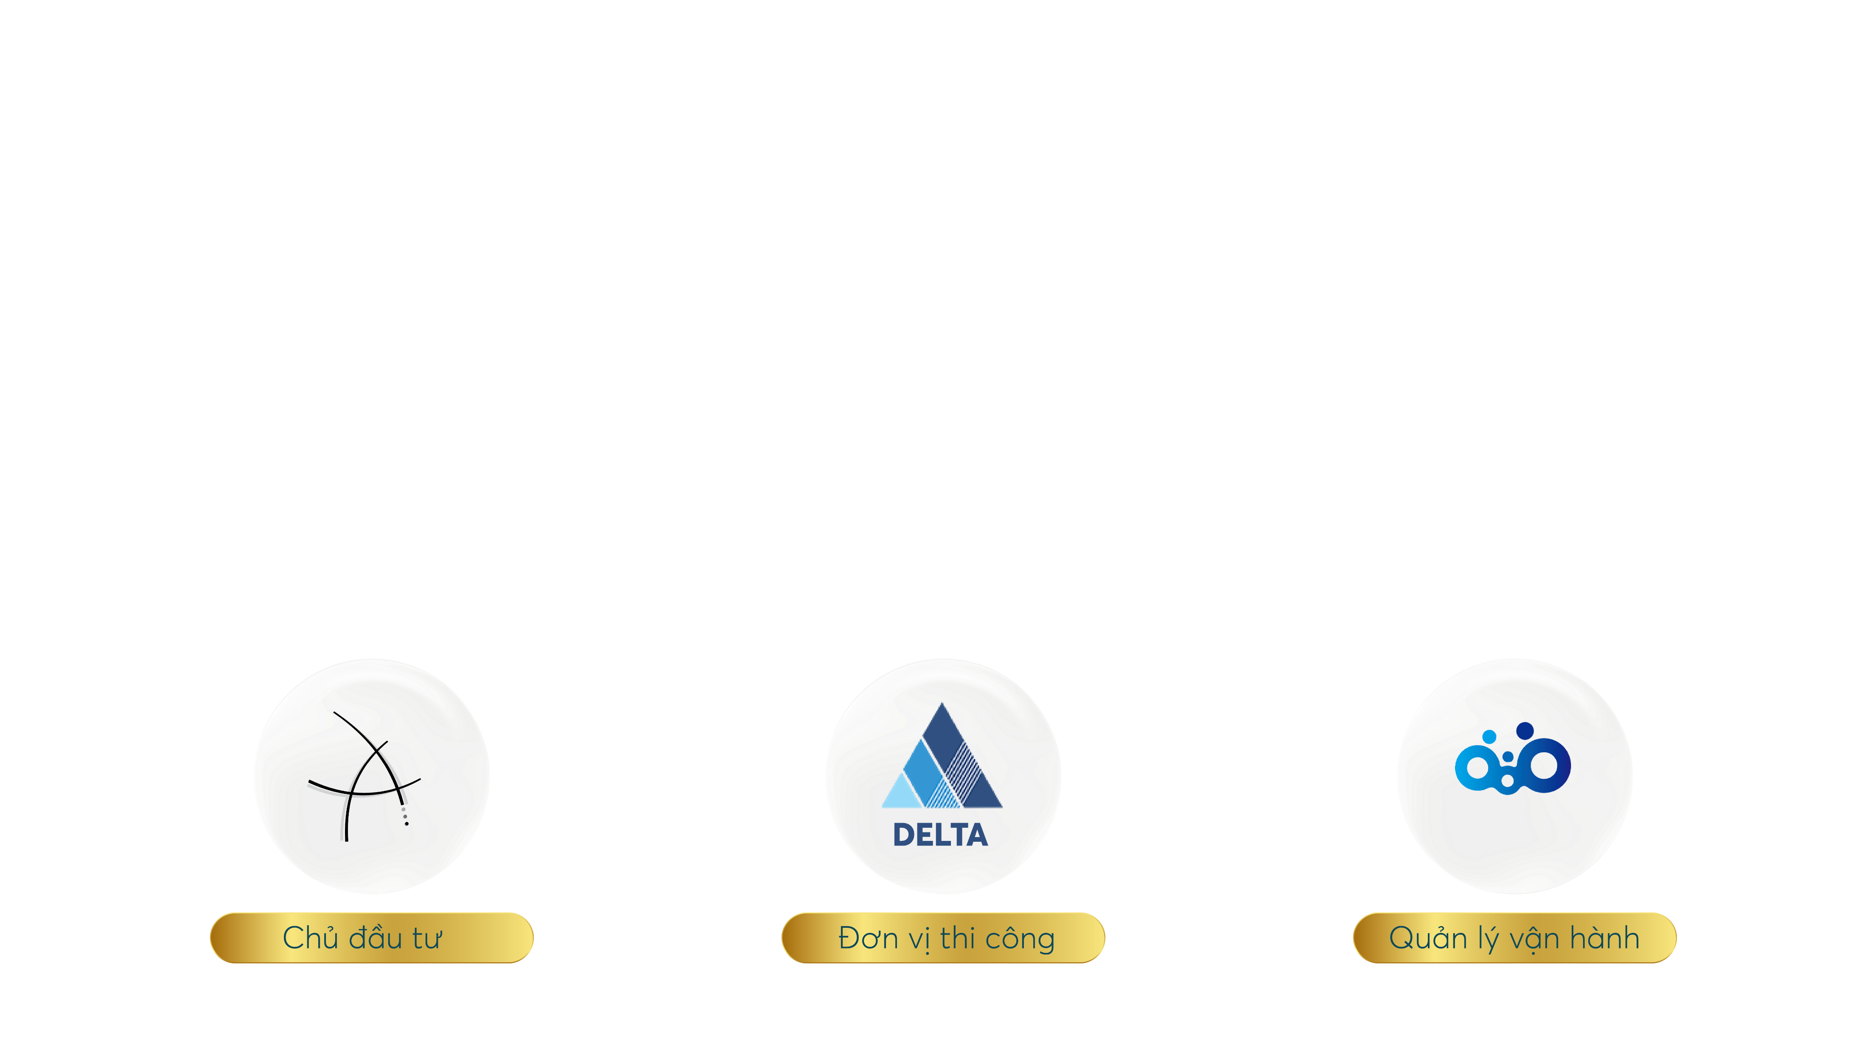

Slide 10
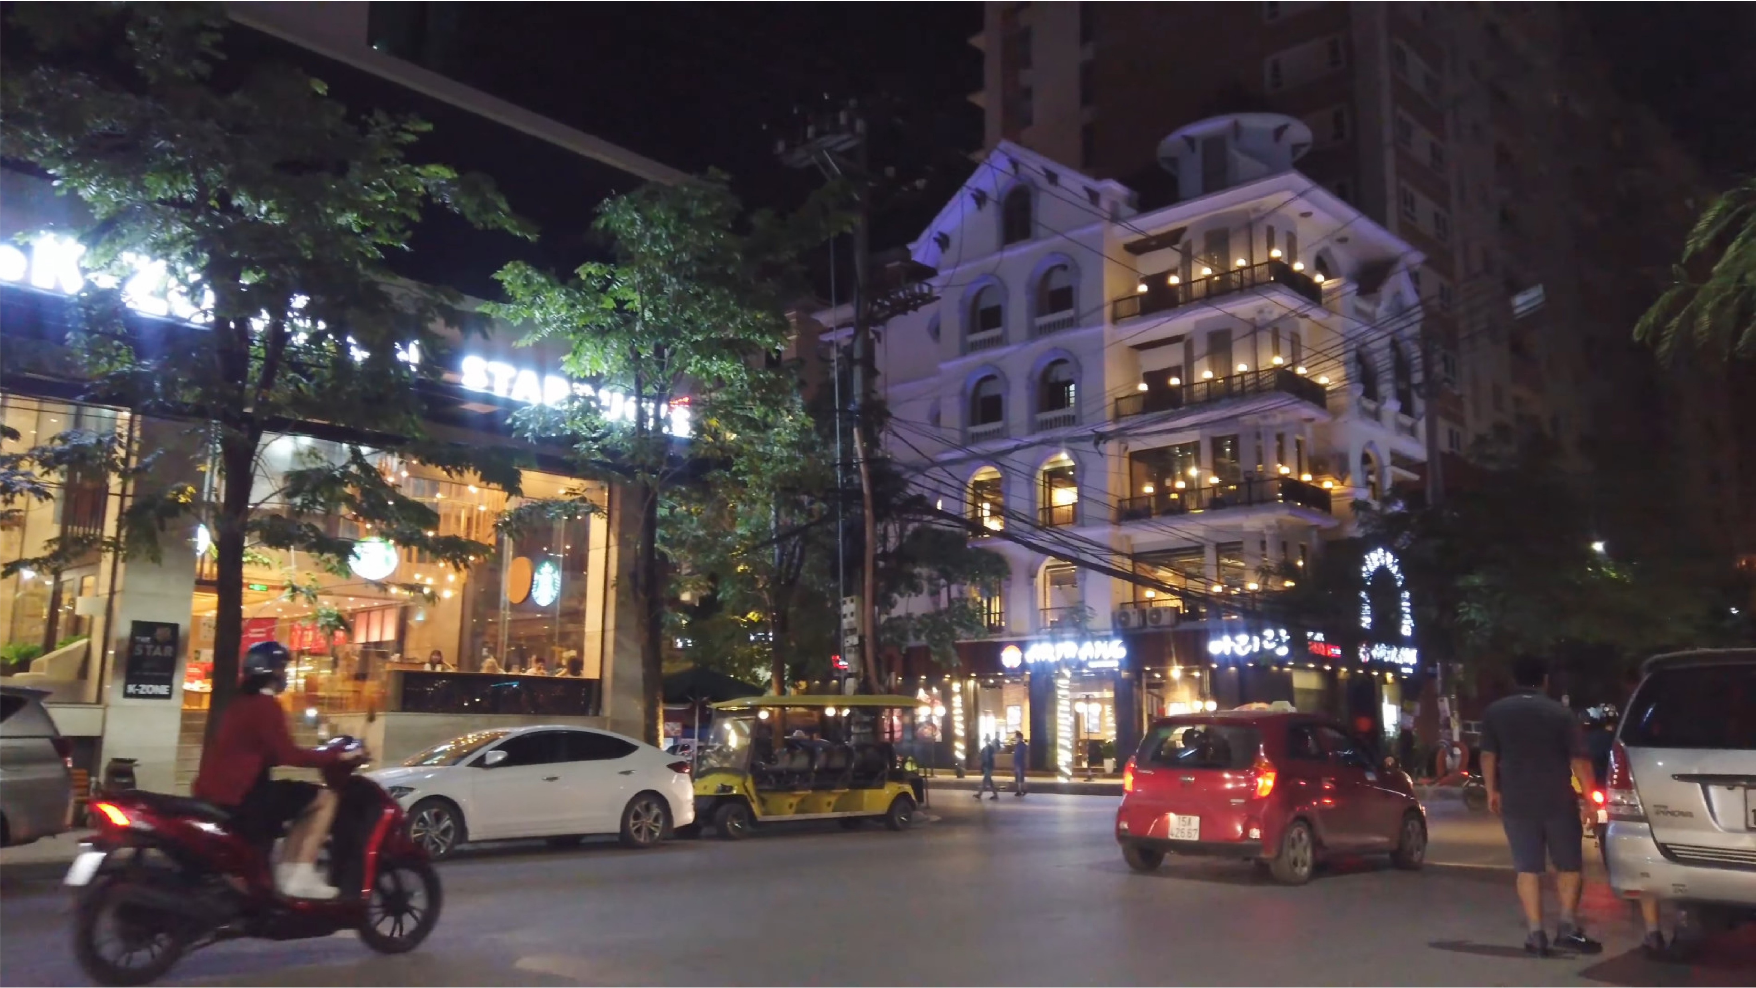


Slide 11
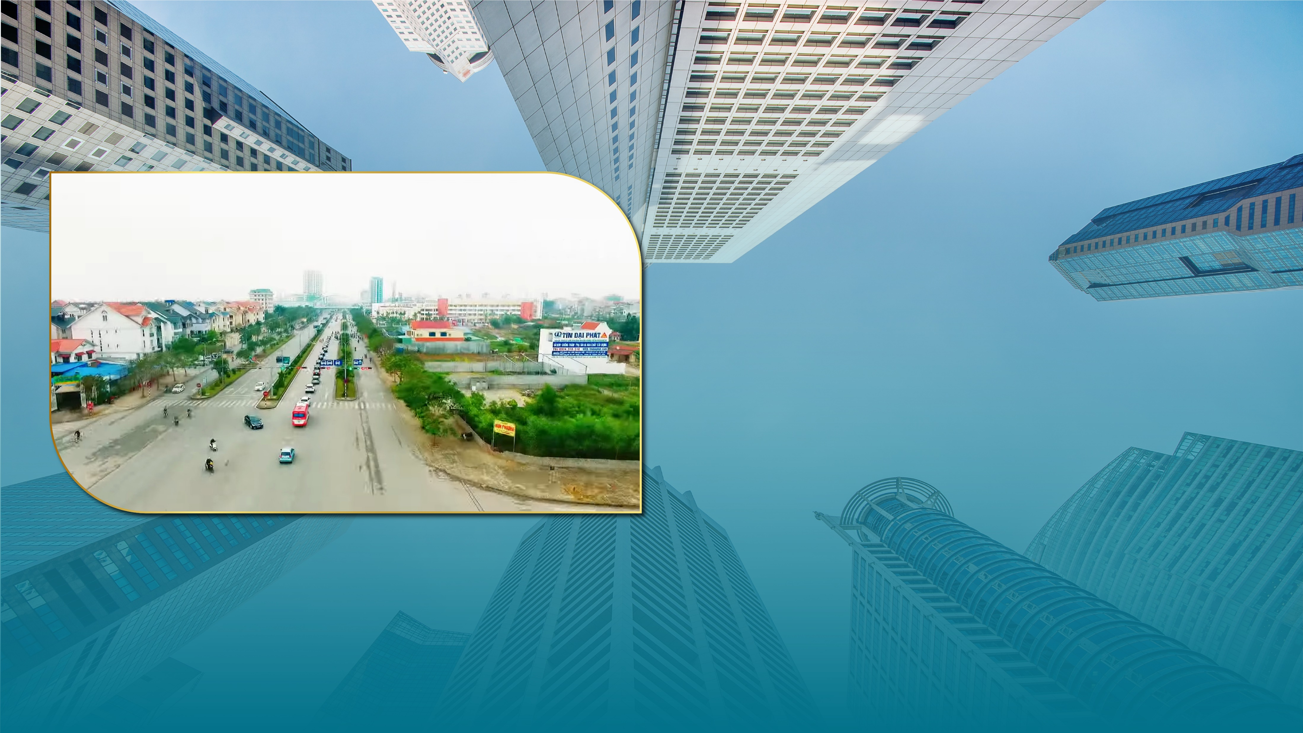
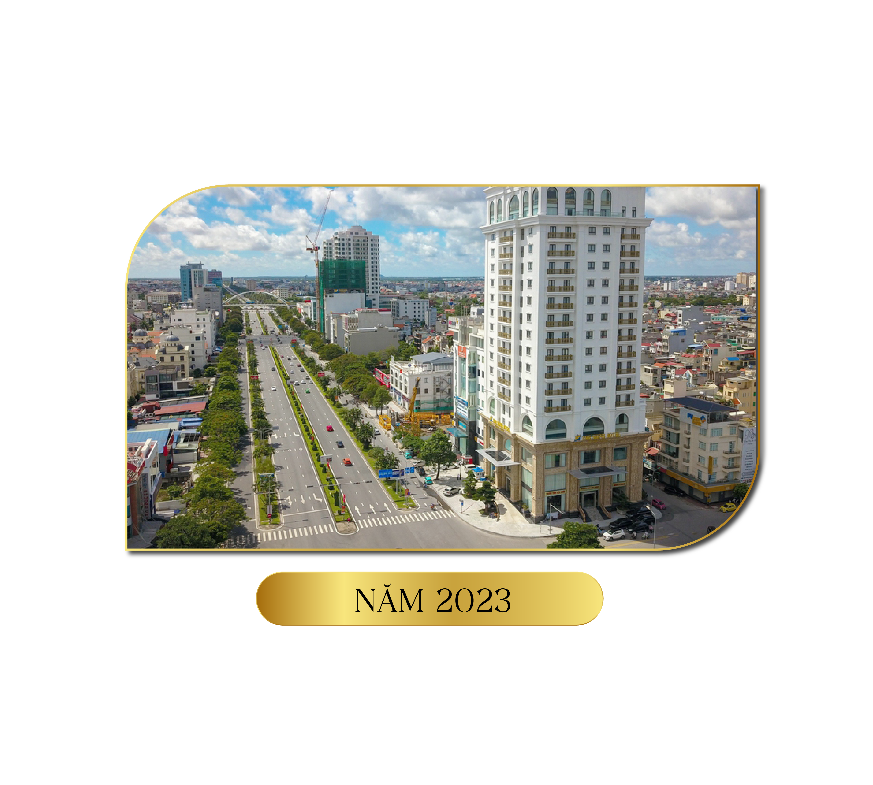



Slide 12
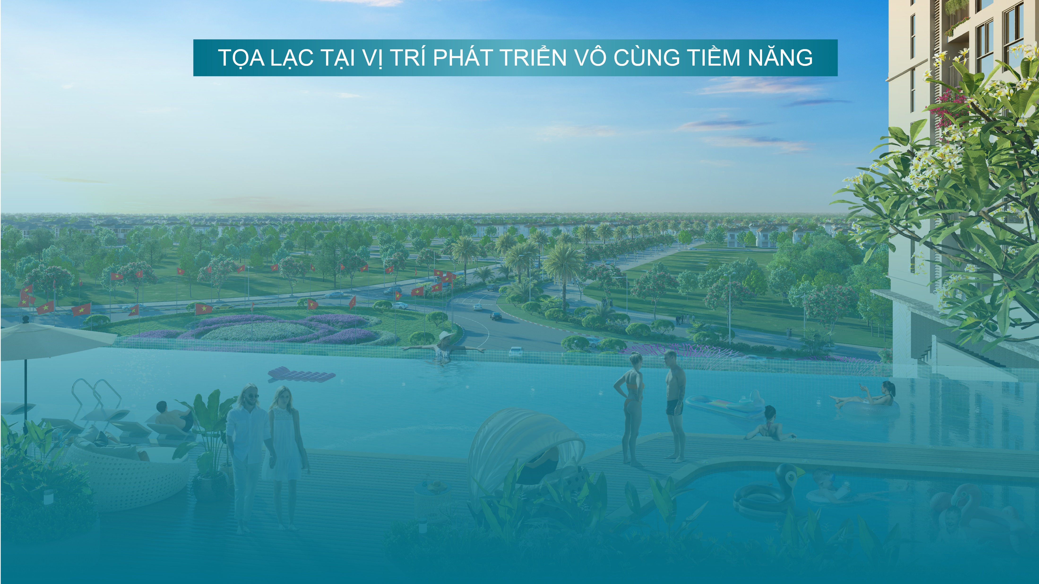
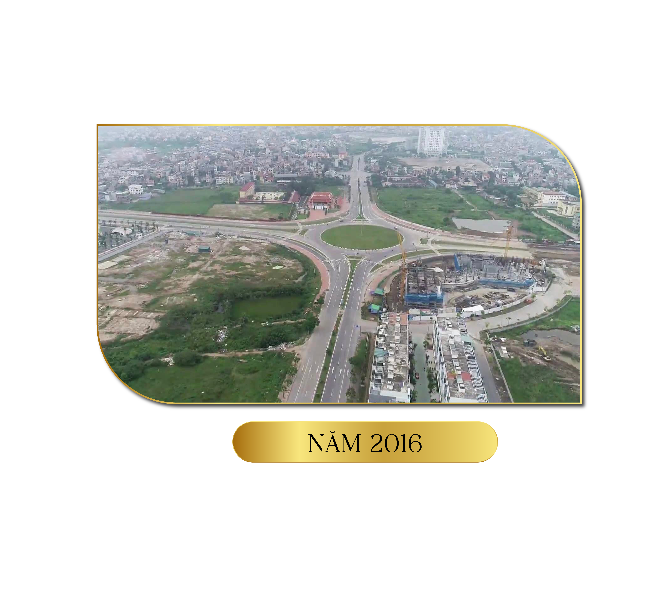
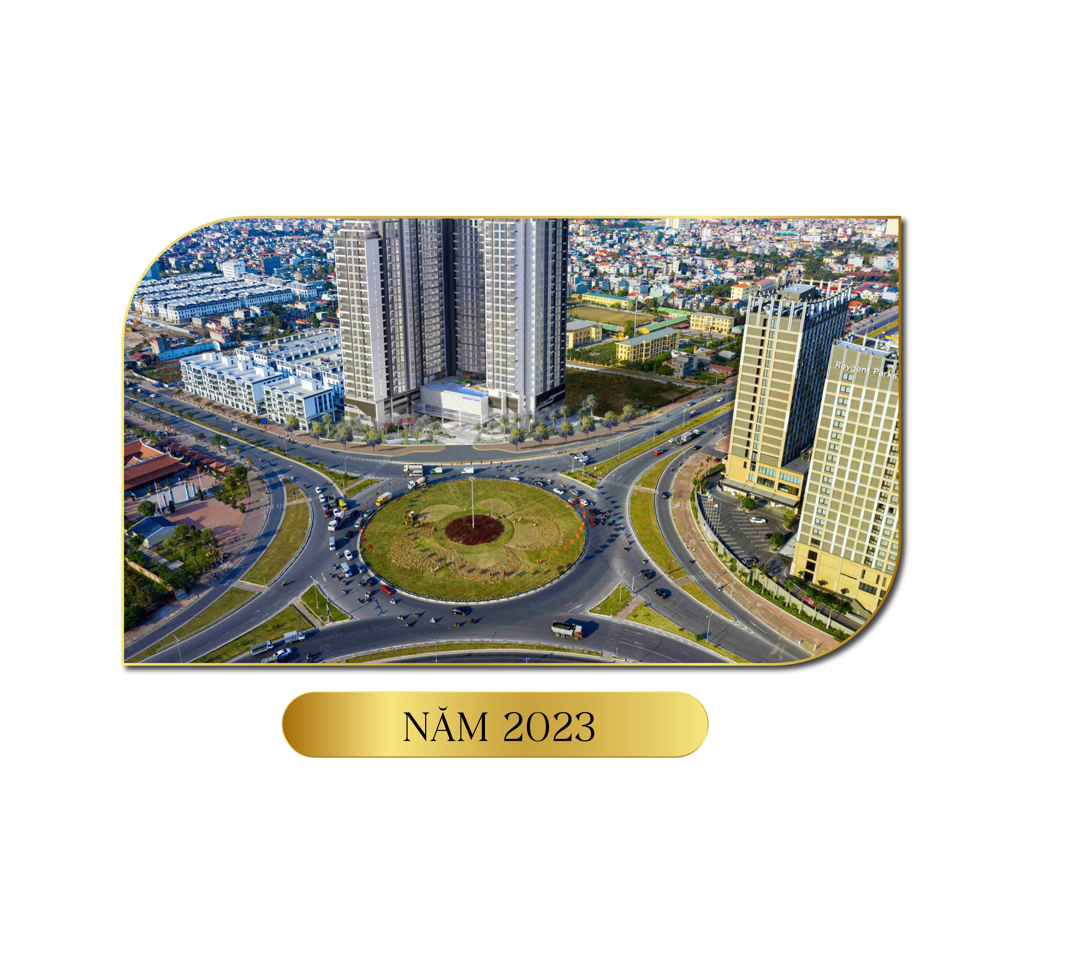

Slide 25
